Slide 1
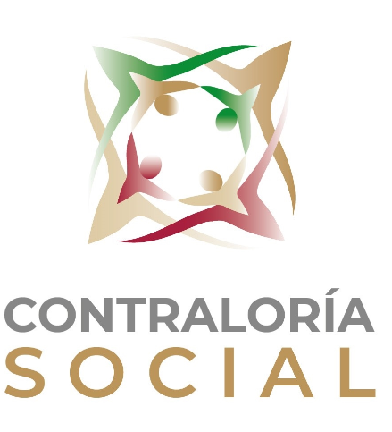

CONTRALORÍA SOCIAL
PROGRAMA SUBSIDIOS PARA ORGANISMOS DESCENTRALIZADOS ESTATALES (PSODE)2021
Reunión de Capacitación

Slide 2

1. INTRODUCCIÓN A LA CONTRALORÍA SOCIAL
¿Qué es la Contraloría Social?
Es el mecanismo con el que cuenta la población beneficiara de programas federales de desarrollo social, para que participe en la vigilancia del ejercicio de los recursos públicos y en la verificación del cumplimiento de las metas y objetivos, con base en la Ley General de Desarrollo Social, su Reglamento y los Lineamientos para la Promoción y Operación de la Contraloría Social en Programas Federales de Desarrollo Social.

Slide 3

A. Objetivos
Conocer los criterios generales para el cumplimiento de las disposiciones en materia de la promoción de Contraloría Social (CS) 2021,para que responsables de Contraloría Social de las Instancias Ejecutoras (IE) coadyuven para que los beneficiarios o integrantes del comité(s)vigilen la aplicación correcta de los recursos públicos federales, asignados a las instancias Ejecutoras durante el ejercicio fiscal 2021para el U006- Programa de Subsidios para Organismos Descentralizados Estatales.

Slide 4
B. Beneficios de la CS
Ciudadaniza el combate a la corrupción y a la impunidad en los programas federales de desarrollo social.
Vigilia las acciones gubernamentales para influir en la correcta aplicación de los recursos públicos y en la mejora de la gestión pública.
Inhibe el uso de los programas para fines distintos al desarrollo social.
Dota de herramientas a la ciudadanía y a la población beneficiaria para identificar y denunciar posibles irregularidades.
Fortalece la transparencia y la rendición de cuentas
Permite el acercamiento entre el Gobierno y la ciudadanía, e incrementa la confianza.
Abre nuevos espacios participativos y mejora los existentes.
Busca la participación ciudadana efectiva que genere impacto en la lucha contra la corrupción y la impunidad.

Slide 5
2. Marco Normativo
1.Ley General de Desarrollo Social.
2. Reglamento de la Ley General de Desarrollo Social.
3.Lineamientos para la promoción y operación de la Contraloría Social en los Programas Federales de Desarrollo Social.
4. Contraloría Social Normatividad Aplicable

Slide 6
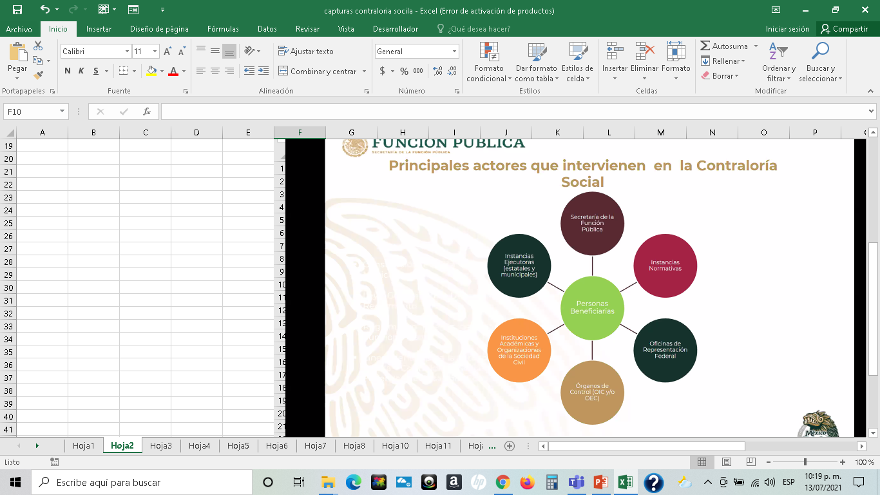

Slide 7


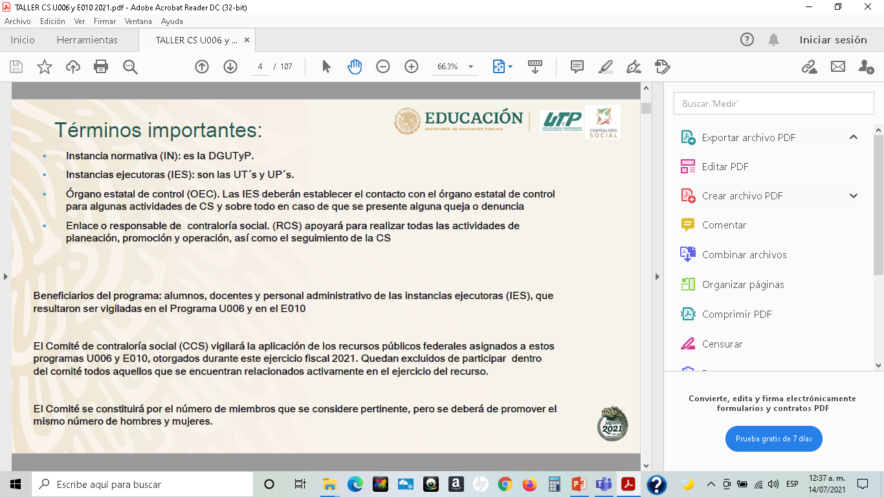




Slide 8
Sexta.- “ LA SEP” y “ El GOBIERNO DEL ESTADO” acuerdan que para realizar sus aportaciones “LAS UNIVERSIDADES”, éstas deberán presentarles un escrito mediante el cual se obliga(n) a lo siguiente:
c).-Destinar el apoyo financiero objeto de este convenio y los productos que genere únicamente al desarrollo sus programas y proyectos de docencia, difusión de la cultura y extensión de servicios, así como a los apoyos administrativos indispensables para la realización de sus actividades académicas, en los términos establecidos en el mismo;
f).-Difundir y promover la Contraloría Social del Programa Subsidios para Organismos Descentralizados Estatales, con base a lo establecido en la normatividad aplicable y en los “Lineamientos para la promoción y operación de la Contraloría Social en los programas federales de desarrollo social”, publicados en el Diario Oficial de la Federación el28 de octubre de 2016, así como, en los documentos de Contraloría Social autorizados por la Secretaria de la Función Pública (SPF). Asimismo, realizar acciones para capacitar a los beneficiarios, elaborar y distribuir materiales de capacitación y de difusión, colaborar en la instalación de Comités de Contraloría Social y asesorar a sus integrantes y beneficiarios, atender solicitudes de información del Programa Subsidios para Organismos Descentralizados Estatales, y en materia de quejas y denuncias integrar un expediente y turnarlo a la instancia correspondiente para su atención y seguimiento.
h).-Resguardar de conformidad con las disposiciones legales aplicables, la documentación original justificativa y aprobatoria del ejercicio y aplicación de los recursos financieros del presente convenio para efectos de rendición de cuentas, transparencia y fiscalización ;
i).-Publicar y mantener actualizada en su página de Internet la información respectiva a su presupuesto y ejercicio del mismo, que contenga la correspondiente a los recursos financieros que reciba con motivo de este convenio;

Slide 9
3. Documentos Normativos
Guía Operativa
Programa Anual de Contraloría Social (PATCS)
Esquema de CS

Slide 10
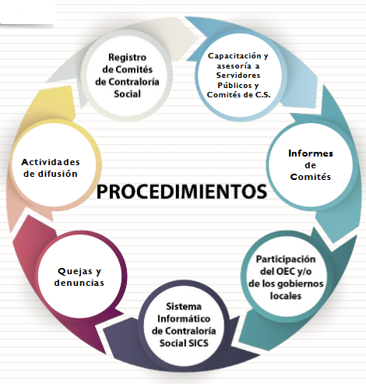

Slide 11
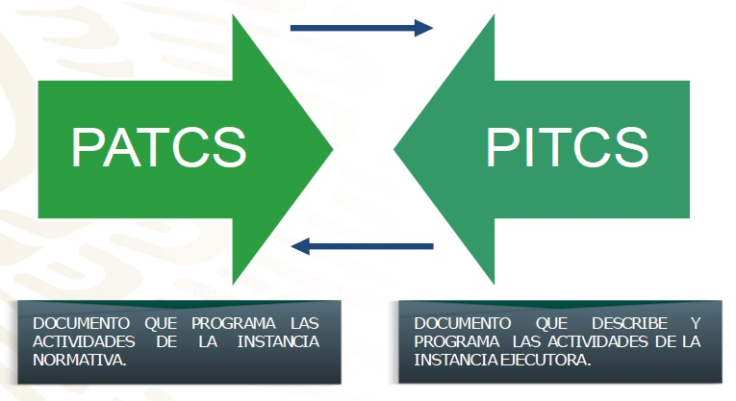
B.- Programa Anual de Trabajo de Contraloría Social

Slide 12
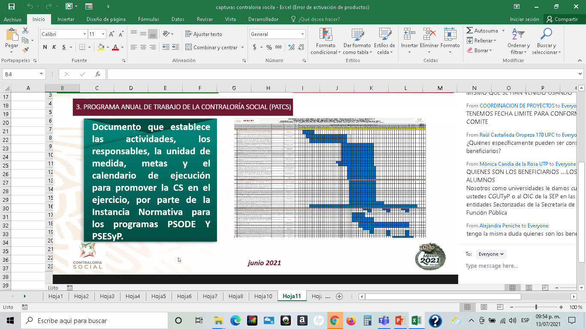
Programa Anual de Trabajo de Contraloría Social
(PATCS)

Slide 13
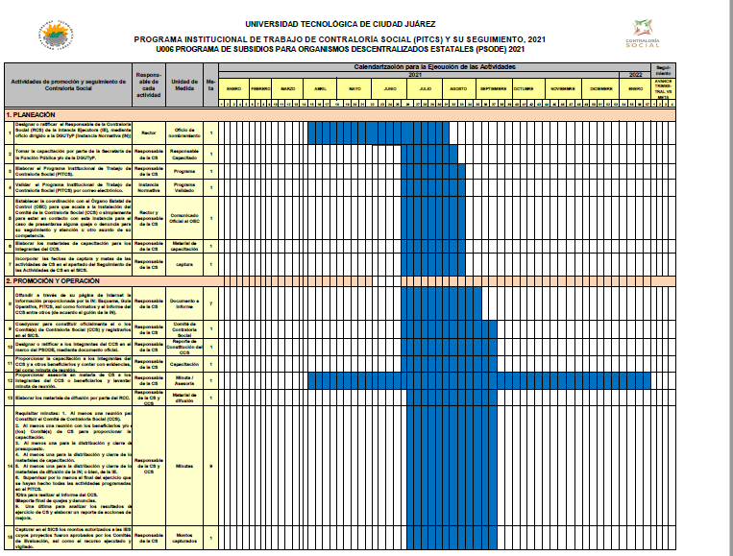
Programa Institucional de Trabajo de CS
(PICTS)

Slide 14
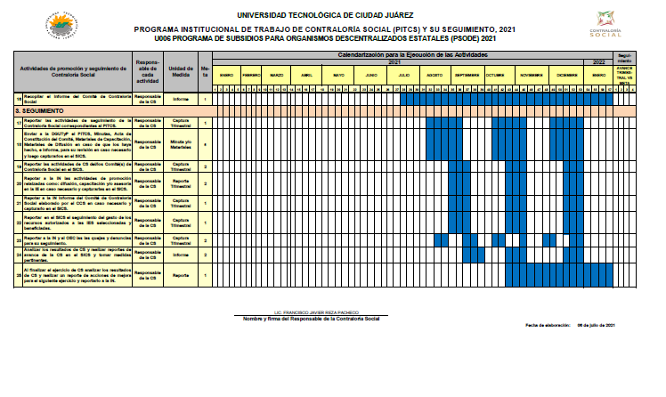

Slide 15
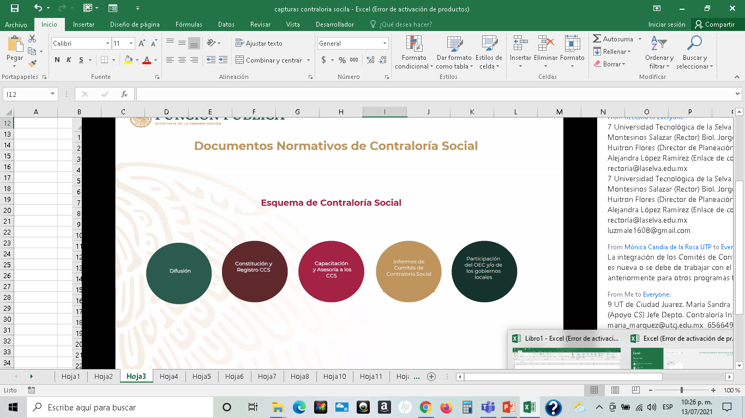
C.- Esquema de Contraloría Social 2021

Slide 16
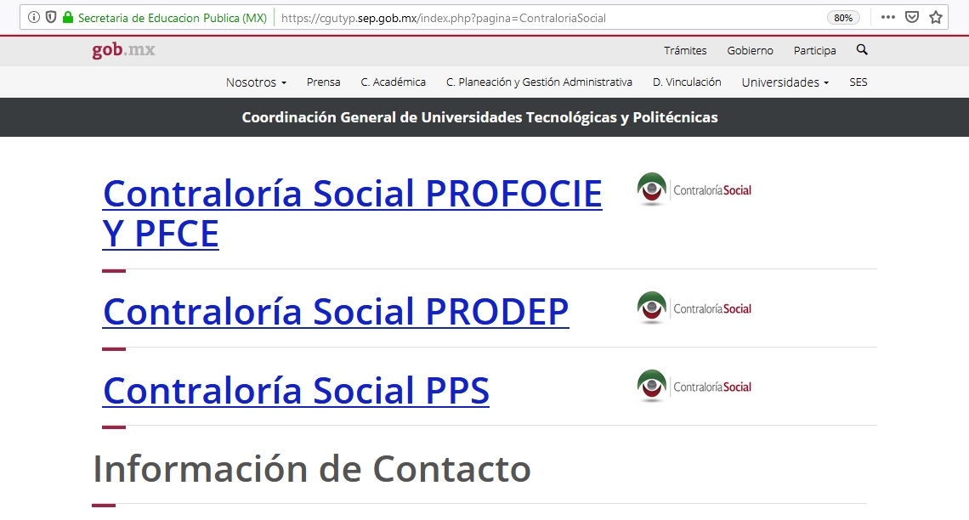
Difusión
Instancia Normativa

Slide 17
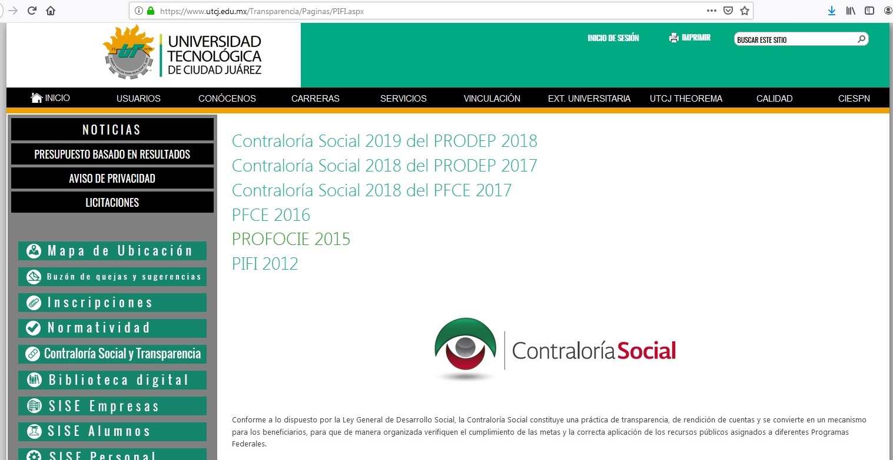
www.utcj.edu.mx
Instancia Ejecutora

Slide 18

Materiales de Promoción y Difusión

Slide 19
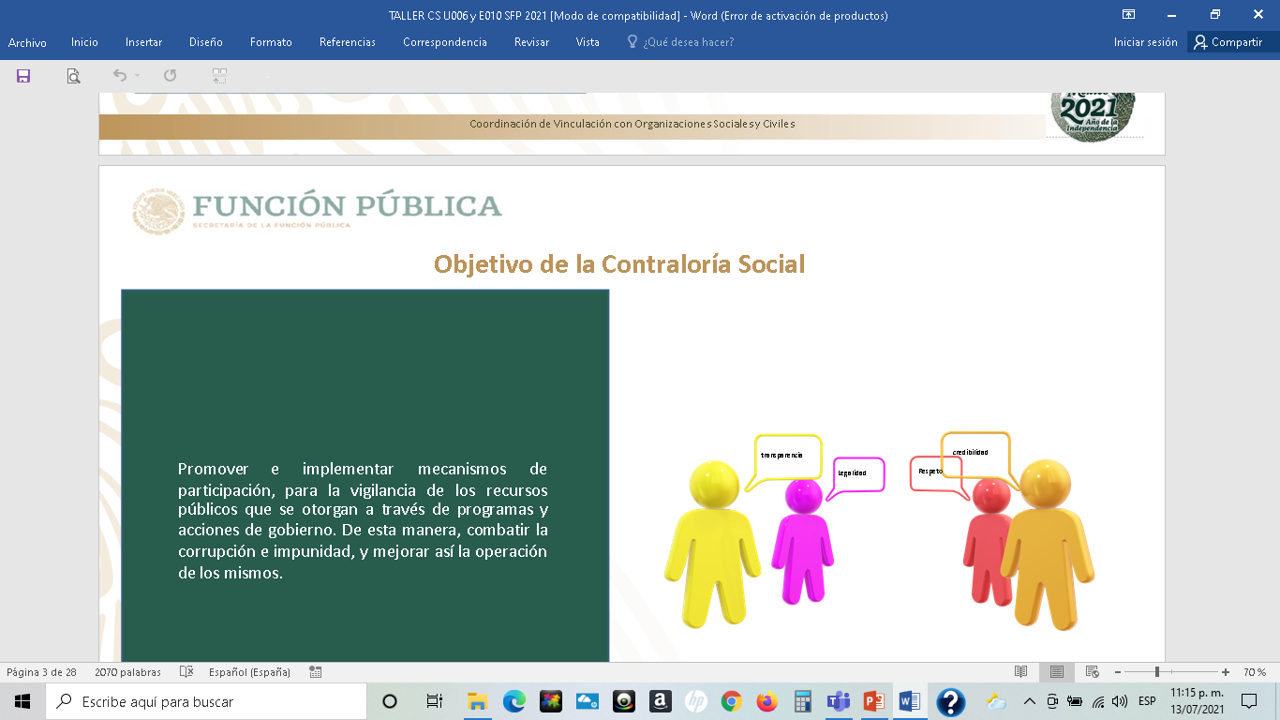
Comité de Contraloría Social

Slide 20
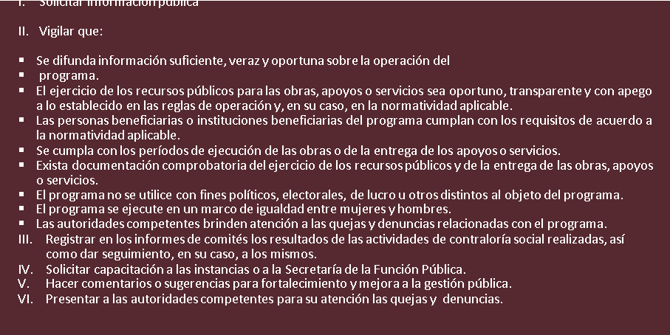
Funciones y Compromisos del Comité de Contraloría Social
(Guía Operativa)

Slide 21
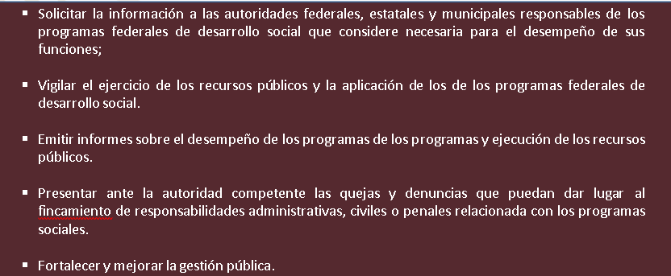
Actividades del Responsable de Contraloría Social
(Guía Operativa)

Slide 22
Formatos y su Llenado
PSODE 2021
FORMATOS
A3 Minuta de Reunión
A4 Acta de registro del CCS
A5 Acta de Sustitución de un Integrante del CCS
A6 Formato para Solicitud de Información
A7 Informe Final del Comité de Cs
A8 Cédula de Quejas y Denuncias
A9 Inf Trim de Q y D

Slide 23
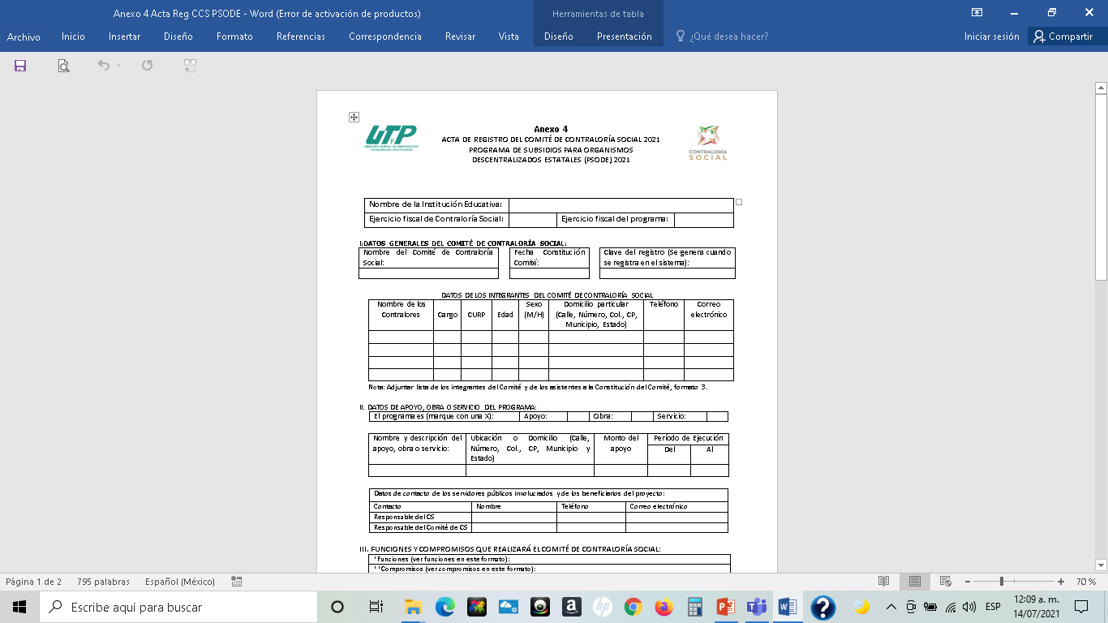
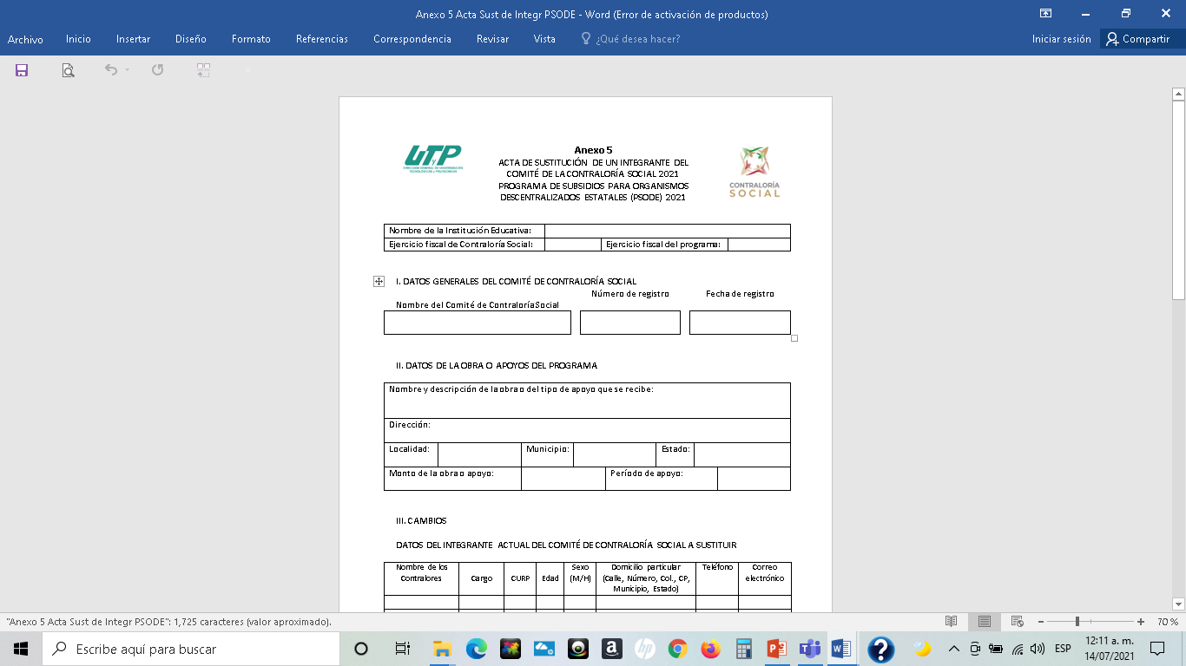
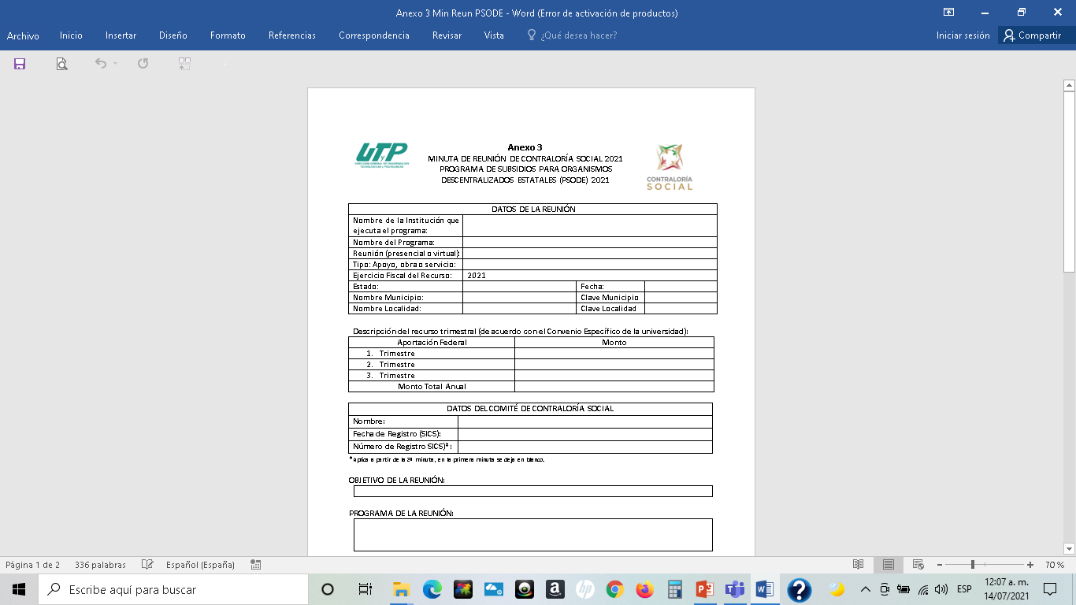
Seguimiento

Slide 24
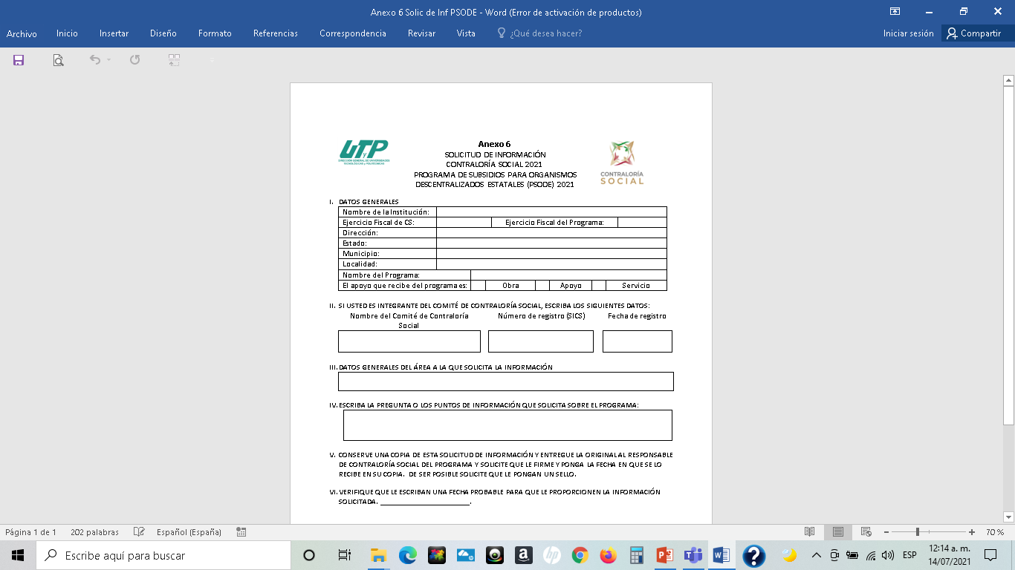
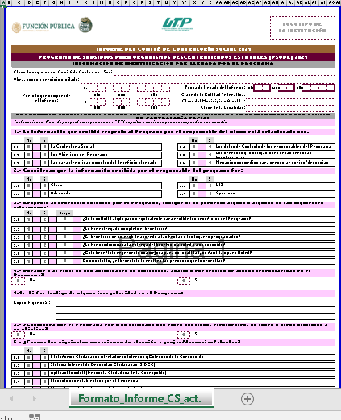
Seguimiento

Slide 25
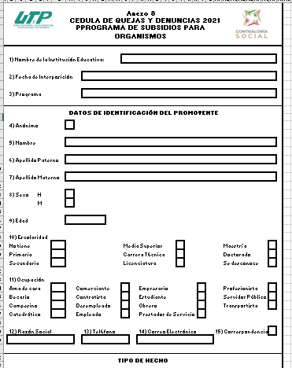
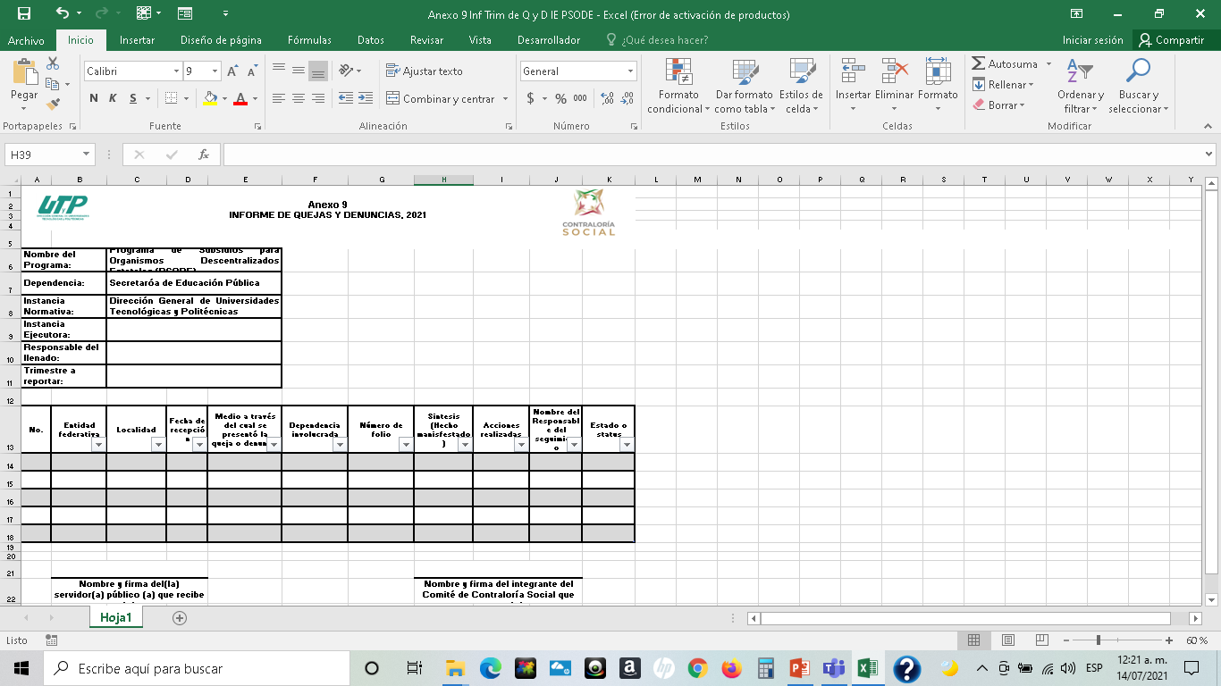
Seguimiento

Slide 26
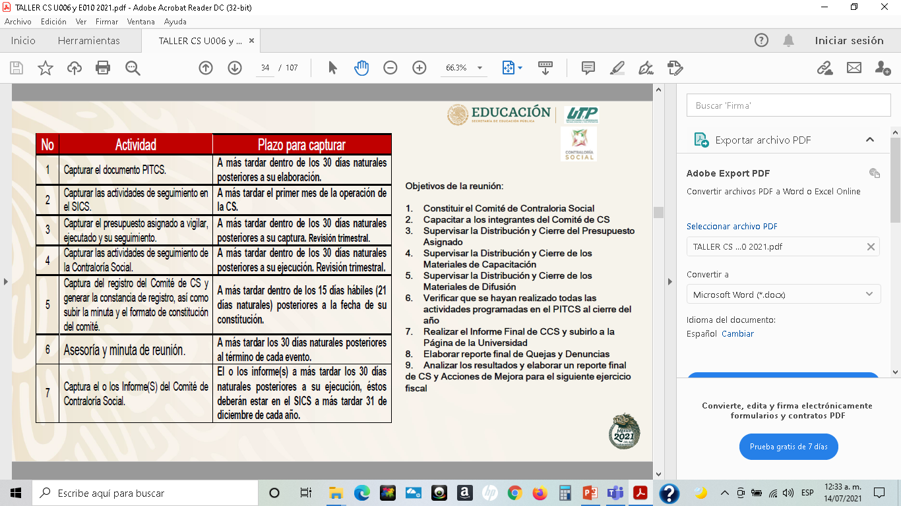
Reuniones y Objetivos

Slide 27
Fechas de Actividades de seguimiento
1. Constituir el Comité de Contraloría Social,15 de julio 2021.
2. Capacitar a los integrantes del Comité de CS,16 de agosto 2021.
3. Supervisar la Distribución y cierre del Presupuesto Asignado, 01 de septiembre 2021.
4. Supervisar la Distribución y cierre de los Materiales de Capacitación, 06 de septiembre 2021.
5. Supervisar la Distribución y cierre de los Materiales de Difusión, 13 de septiembre 2021.
6. Verificar que se hayan realizado todas las actividades programadas en el PITCS al cierre del año, 06 de octubre 2021
7. Realizar el Informe Final de CCS y subirlo a la página de la Universidad, 14 de octubre 2021.
8. Elaborar reporte final de quejas y denuncias, 21 de octubre 2021.
9. Analizar los resultados y elaborar un reporte final de CS y Acciones de Mejora para el siguiente ejercicio fiscal, 28 de octubre 2021.

Slide 28
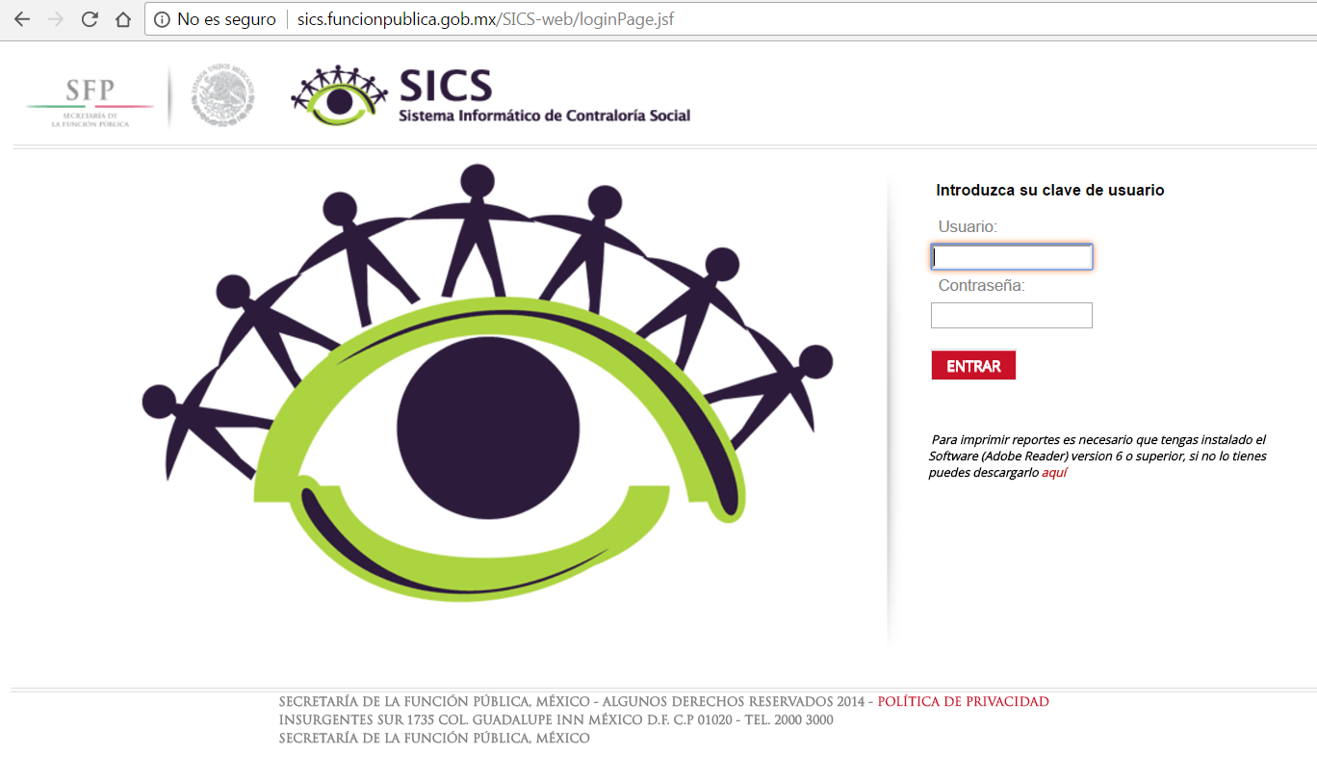
SICS

Slide 29
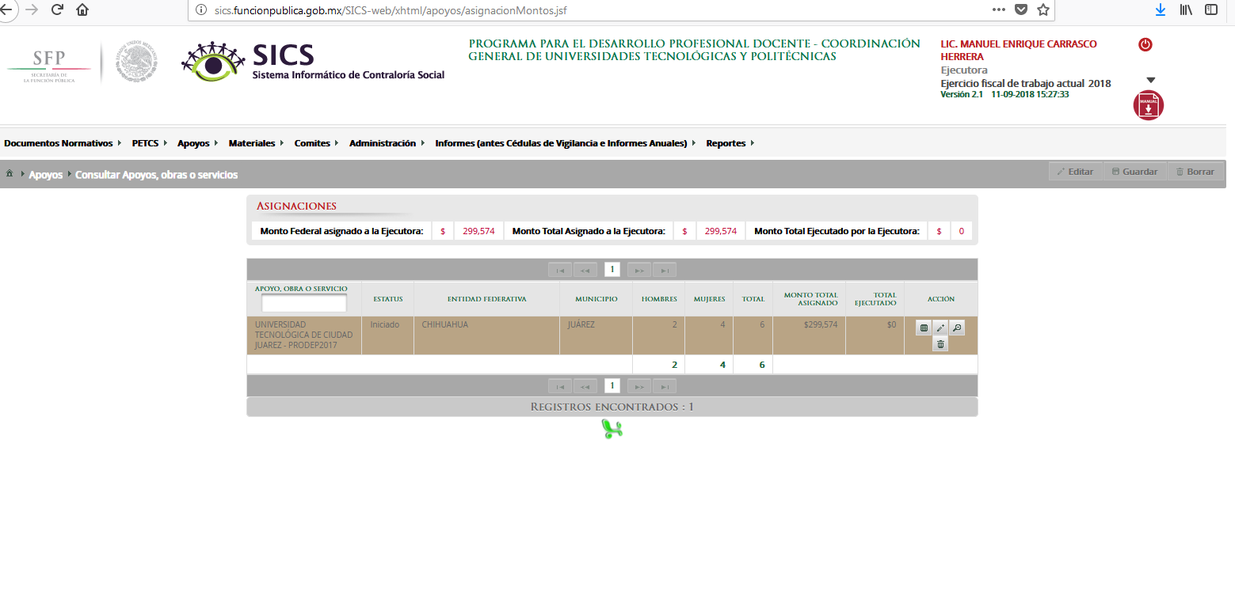
Captura de Recurso

Slide 30
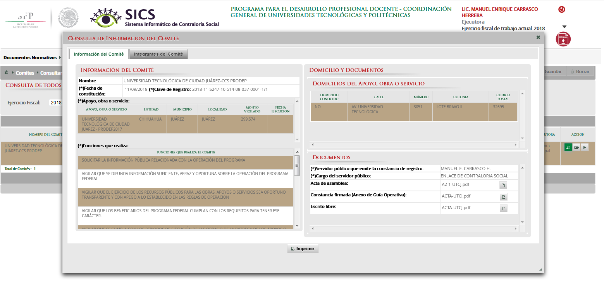
Captura de Comité

Slide 31
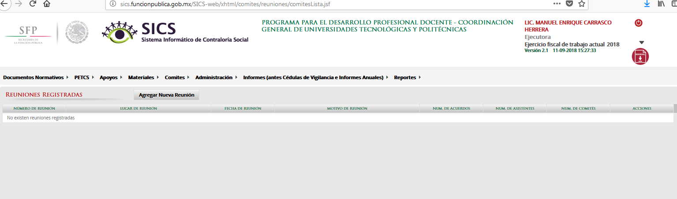
Registro de Reuniones

Slide 32
En la secretaría de la Función Pública:
Denuncia Ciudadana de la Corrupción (SIDEC):
https://sidec.funcinpublica.gob.mx/#!/
Vía correspondencia: Envía tu escrito a la Dirección General de Denuncias e Investigaciones de la Secretaría de la Función Pública en Av. Insurgentes Sur No. 1735, Piso 2 A la Norte, Guadalupe Inn, Álvarado Obregón, CP 01020, Ciudad de México.
Vía telefónica: En el interior de la República al 800 11 28 700 y en la Ciudad de México 55 2000 2000
Presencial: En el módulo 3 de la Secretaría de la Función pública ubicado en Av. Insurgentes Sur 1735, PB, Guadalupe Inn, Álvaro Obregón, Código Postal 01020, Ciudad de México.
Vía correo electrónico:contraloriasocial@funcionpublica.gob.mx
Plataforma: Ciudadanos Alertadores Internos y Externos de la Corrupción. La plataforma de alertadores está diseñada para atender casos graves de corrupción y/o en los que se requiere confidencialidad: https://alertadores.funcionpublica.gob.mx
Aplicación “Denuncia Ciudadana de la Corrupción”.

Slide 33
En la Instancia Normativa
Correo electrónico especial: quejas_denuncias@nube.sep.gob.mx, con el objeto de facilitar a los miembros de las comunidades universitarias y población en general, la emisión de preguntas y/o sugerencias o, en su caso, inconformidades sobre el desarrollo de los proyectos apoyados con recursos del Programa de PSODE.
Directamente en la Subdirección de Evaluación de la Coordinación General, con la Act. Sonia Tapia García, Subdirectora de Evaluación o con la Mtra. María del Consuelo Romero Sánchez, Jefe de Departamento de Evaluación Institucional, en Av. Universidad 1200, Colonia Xoco, Alcaldía Benito Juárez, Ciudad de México, México C.P. 03330; o bien,
Telefónicamente: Comunicarse al (01 55) 3601 1610 o al Conmutador de la SEP: (0155) 3601-1600, extensiones 67150 O 67146,
Correos electrónicos personales: stapia@nube.sep.gob.mx o consuelo.romero@nube.sep.gob.mx

Slide 35



